Slide 1


শুভেচ্ছা

Slide 2

উপস্থাপনায়
জান্নাতুল ফেরদৌস
সহকারি শিক্ষক
এ এম সরকারি প্রাথমিক বিদ্যালয়
হাতিয়া,নোয়াখালী ।

Slide 3
পঞ্চম শ্রেণী
বিষয়ঃ বাংলাদেশ ও বিশ্ব পরিচয়
অধ্যায়ঃচতুর্থ ।
বাংলাদেশের আর্থনীতিঃকৃষিওশিল্প।
সময়ঃ ৪০ মিনিট ।

Slide 4

শিখন ফল
বাংলাদেশের প্রধান প্রধান আমদানি ও রপ্তানি দ্রব্যের নাম জেনে বলতে ও লিখতে পারবে ।

Slide 5
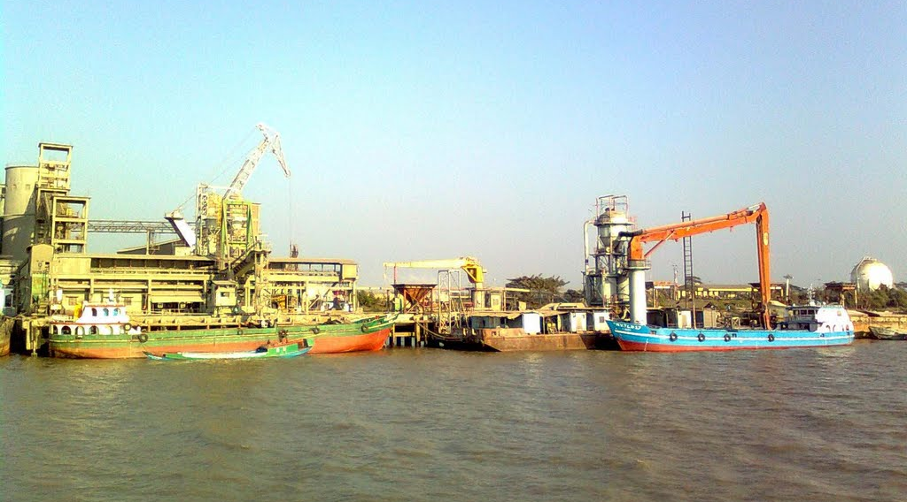

Slide 6
পাঠ্যাংশঃ
আমদানি দ্রব্য বাংলাদেশের --মুদ্রা আয় হয় ।

Slide 7
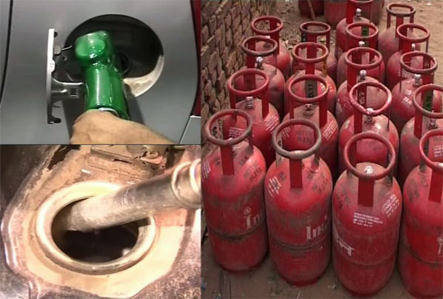
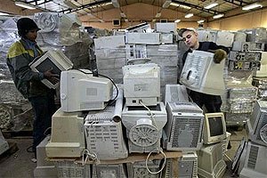
এগুলো কিসের ছবি ?
আমদানি দ্রব্য

Slide 8

এগুলো কিসের ছবি ?
রপ্তানি পণ্য

Slide 9
বাংলাদেশের উল্লেখযোগ্য আমদানি ও রপ্তানী দ্রব্যসমূহঃ
আমদানি পণ্য | রপ্তানি পণ্য
১। বিভিন্ন রকমের যন্ত্রপাতি | ১। হিমায়িত খাদ্য
২। শিল্পের কাঁচা মাল | ২। তৈরি পোশাক
৩। খাদ্য পণ্য | ৩। কাঁচা পাট
৪। পেট্রোলিয়াম ও | ৪। পাতজাত দ্রব্য
৫। পেট্রোলিমজাত পণ্য। | ৫। চামড়া,চা ।

Slide 10
পাঠ্যাংশটি নীরবে পড় ।

Slide 11

দলীয় কাজ
1 । প্রধান প্রধান আমদানি দ্রব্যের নাম বল? ২ ।প্রধান প্রধান রপ্তানি দ্রব্যের নাম বল ?
৩। পাঁচটি আমদানি পণ্যের নাম লিখ ?
৪ । পাঁচটি রপ্তানি পণ্যের নাম লিখ ?

Slide 12

বাড়ির কাজ
আমদানি ও রপ্তানি পণ্যের নামের একটি তালিকা তৈরী করে আনবে ।

Slide 13

ধন্যবাদ

